Slide 1
BIAYA OVERHEAD PABRIK (2)
Materi Minggu ke-5
Louisiani Mansoni I., SE., MM

Slide 2
Materi Pembahasan (2) :
Pembebanan BOP ke Produk Atas Dasar Tarif
Pengumpulan BOP Sesungguhnya
Perhitungan Selisih Biaya Overhead Pabrik
Perlakuan Terhadap Selisih Biaya Overhead Pabrik

Slide 3
PEMBEBANAN BOP KE PRODUK ATAS DASAR TARIF
Biaya Overhead Pabrik Dibebankan adalah BOP yang dihitung berdasarkan tarif yang telah ditentukan oleh perusahaan.
Digunakan ketika menghitung biaya produksi pada periode tertentu.
Terdapat dua metode pembebanan BOP kepada produk :
Metode Full Costing
Metode Variable Costing

Slide 4
Metode Full Costing
Jika perusahaan menggunakan metode full costing, maka produk akan dibebani BOP dengan menggunakan tarif BOP-Variabel dan BOP-Tetap.
Metode Variable Costing
Jika Perusahaan menggunakan metode variable costing dalam penentuan harga pokok produk, maka produk hanya akan dibebani BOP dengan menggunakan tarif BOP-Variabel.

Slide 5
Contoh 1:
PT “Anugerah Pratama” menggunakan kapasitas normal dalam menganggarkan BOP nya. BOP Tetap yang dianggarkan untuk tahun yang akan datang adalah Rp 5.400.000 sedangkan BOP Variabel Rp 72,5 per jam mesin. Kapasitas sesungguhnya yang diharapkan adalah 80.000 jam mesin.
Hitunglah :
Tarif BOP Tetap perjam mesin
Tarif BOP Total

Slide 6
Jawab :
Tarif BOP Tetap per jam mesin :
Tarif BOP = Rp 5.400.000 : 80.000 jam mesin
= Rp 67,5
Tarif BOP Total = Rp 67,5 + Rp 72,5
= Rp 140 per jam mesin

Slide 7
Pembebanan BOP Kepada Produk dalam Metode Full Costing
Contoh 1.1 :
Pada tahun 2021, PT “Anugerah Pratama” menerima 100 unit pesanan dan menghabiskan waktu sebanyak 75.000 jam mesin, maka BOP yang dibebankan adalah sebesar :
Rp 140 x 75.000 jam = Rp 10.500.000

Slide 8
Ayat jurnal :
BDP – BOP 10.500.000
BOP Dibebankan 10.500.00

Slide 9
Pembebanan BOP Kepada Produk dalam Metode Variable Costing
Jika PT Anugerah Pratama menggunakan metode variable costing, maka BOP yang dibebankan adalah sebesar :
Rp 72,5 x 75.000 jam mesin = Rp 5.437.500
Ayat jurnal :
BDP – BOP 5.437.500
BOP Dibebankan 5.437.500

Slide 10
PENGUMPULAN BOP SESUNGGUHNYA
Biaya Overhead Pabrik Sesungguhnya adalah BOP yang sesungguhnya terjadi pada periode produksi barang yang bersangkutan. Digunakan ketika menghitung harga pokok produk.
BOP yang sesungguhnya terjadi dibandingkan dengan BOP yang dibebankan kepada produk atas dasar tarif yang dibebankan dimuka.
Selisih antara BOP yang dibebankan dengan BOP sesungguhnya, merupakan BOP yang lebih dibebankan (overapplied) atau kurang dibebankan (underapplied).

Slide 11
Apabila :
BOP dibebankan > BOP sesungguhnya → BOP lebih dibebankan (overapplied), menguntungkan (favorable)
BOP dibebankan < BOP sesungguhnya → BOP kurang dibebankan (underapplied), merugikan (unfavorable)

Slide 12
Pengumpulan BOP Sesungguhnya dalam Metode Full Costing
Jurnal Pencatatan BOP Sesungguhnya :
BOP Sesungguhnya XXX
Berbagai rekening dikredit XXX

Slide 13
Pengumpulan BOP Sesungguhnya dalam Metode Variable Costing
Jurnal Pencatatan BOP Sesungguhnya :
BOP Sesungguhnya XXX
Berbagai rekening dikredit XXX

Slide 14
Dalam metode variable costing, BOP Tetap tidak dibebankan ke dalam Harga Pokok Produksi.
BOP sesungguhnya yang telah dicatat, kemudian dipecah menjadi dua kelompok biaya, yaitu : BOP Variabel Sesungguhnya dan BOP Tetap Sesungguhnya.
Jurnal pemisahan BOP Sesungguhnya :
BOP-T Sesungguhnya XXX
BOP-V Sesungguhnya XXX
BOP Sesungguhnya XXX

Slide 15
Contoh 1.2 :
Misalkan BOP Sesungguhnya untuk PT Anugerah Pratama adalah sebesar Rp 10.700.000 maka :
Ayat jurnal untuk mencatat BOP sesungguhnya dalam metode full costing adalah sebagai berikut :
BOP Sesungguhnya 10.700.000
Berbagai rekening di kredit 10.700.000

Slide 16
Ayat jurnal untuk mencatat BOP sesungguhnya dalam metode variable costing adalah sebagai berikut :
BOP Sesungguhnya 10.700.000
Berbagai Rekening di Kredit 10.700.000
Ayat jurnal pemisah BOP Sesungguhnya :
BOP Tetap Sesungguhnya 5.400.000
BOP Variabel Sesungguhnya 5.300.000
BOP Sesungguhnya 10.700.000

Slide 17
PERHITUNGAN SELISIH BIAYA OVERHEAD PABRIK
Metode Full Costing :
Jurnal untuk menutup BOP dibebankan :
BOP dibebankan XXX
BOP sesungguhnya XXX
Jurnal untuk mencatat selisih BOP :
Overapplied BOP :
BOP sesungguhnya XXX
Selisih BOP XXX
Underapplied BOP :
Selisih BOP XXX
BOP sesungguhnya XXX

Slide 18
Berdasarkan data untuk PT “Anugerah Pratama” pada contoh di atas, maka :
Jurnal untuk menutup BOP dibebankan :
BOP dibebankan 10.500.000
BOP sesungguhnya 10.500.000
Jurnal untuk mencatat selisih BOP (underapplied) :
Selisih BOP 200.000
BOP sesungguhnya 200.000

Slide 19
Selisih BOP tersebut, dapat dipecah ke dalam dua macam selisih (variance), yaitu :
Selisih anggaran
Selisih kapasitas

Slide 20
Metode Variable Costing :
Jurnal untuk menutup BOP dibebankan :
BOP-V dibebankan XXX
BOP-V sesungguhnya XXX
Jurnal untuk mencatat selisih BOP :
Overapplied BOP :
BOP-V sesungguhnya XXX
Selisih BOP-V XXX
Underapplied BOP :
Selisih BOP-V XXX
BOP-V sesungguhnya XXX

Slide 21
Jurnal untuk menutup BOP dibebankan :
BOP-V dibebankan 5.437.500
BOP-V sesungguhnya 5.437.500
Jurnal untuk mencatat selisih BOP (overapplied) :
BOP-V sesungguhnya 137.500
Selisih BOP-V 137.500

Slide 22
Latihan 1 : BOP Kurang atau Lebih Dibebankan
Taksiran BOP “Pratama Manufacturing” untuk Januari 2021 adalah Rp 204.000.000 dengan tingkat kapasitas yang direncanakan sebanyak 8.000 jam tenaga kerja langsung.
BOP sesungguhnya untuk bulan tersebut adalah sebesar Rp 220.000.000 dengan jumlah tenaga kerja langsung yang digunakan sebanyak 8.400 jam.

Slide 23
Hitunglah :
Tarif BOP per jam tenaga kerja langsung
BOP yang dibebankan
Selisih BOP
Buatlah jurnalnya.

Slide 24
Jawab :
Tarif BOP =
BOP dibebankan =
BOP sesungguhnya =
BOP dibebankan =
Selisih =

Slide 25
Jurnal :
Jurnal untuk mencatat BOP dibebankan :
Jurnal untuk mencatat BOP sesungguhnya :
Jurnal untuk menutup BOP Dibebankan :
Jurnal untuk mencatat selisih BOP :

Slide 26
Latihan 2 :
Dalam mengalokasikan BOP, PT Yudhistira menggunakan kapasitas normal yaitu sebanyak 84.000 jam tenaga kerja langsung untuk satu tahun. BOP Tetap yang dianggarkan sebesar Rp 155.400.000 dan tarif BOP variabel adalah Rp 8.800 per jam tenaga kerja langsung.
Selama bulan Juni, digunakan 6.400 jam tenaga kerja langsung dengan jumlah BOP sesungguhnya sebesar Rp 60.800.000
Hitunglah BOP yang dibebankan untuk bulan Juni.
Hitunglah selisih BOP
Buatlah jurnalnya.

Slide 27
Jawab :
Tarif BOP Tetap =
Tarif BOP Var iabel =
Tarif BOP =
BOP dibebankan =

Slide 28
BOP sesungguhnya =
BOP dibebankan =
Selisih =

Slide 29
Jurnal :
Jurnal untuk mencatat BOP dibebankan :
Jurnal untuk mencatat BOP sesungguhnya :
Jurnal untuk menutup BOP Dibebankan :
Jurnal untuk mencatat selisih BOP :

Slide 30
PERLAKUAN TERHADAP SELISIH BIAYA OVERHEAD PABRIK
Selisih BOP dibebankan kepada rekening Persediaan dan Harga Pokok Penjualan.
Jurnal untuk membagikan selisih BOP :
Persediaan BDP XXX
Persediaan Barang Jadi XXX
HPP XXX
Selisih BOP XXX

Slide 31
Misal :
Persediaan BDP 400.000
Persediaan Barang Jadi 600.000
HPP 7.000.000
Jumlah 8.000.000

Slide 32
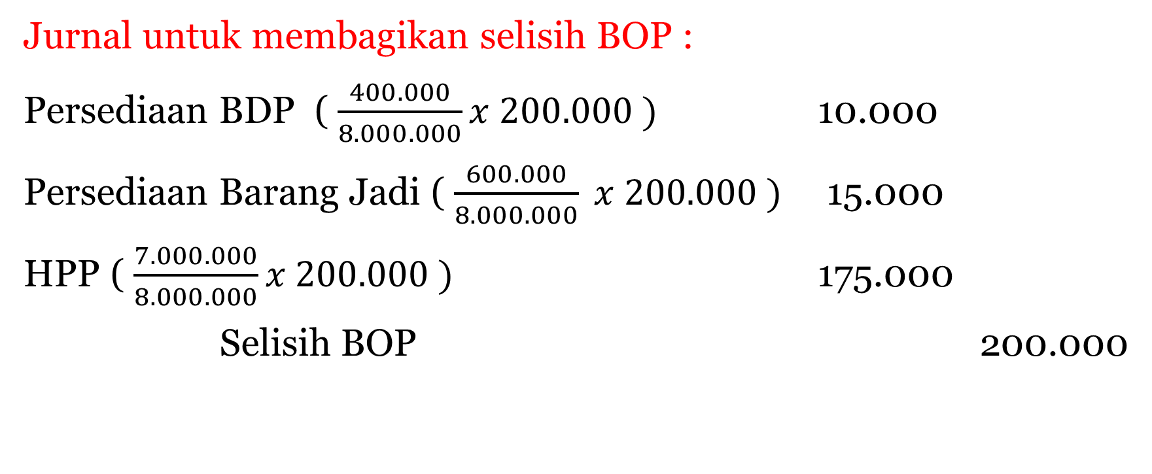
Jurnal untuk membagikan selisih BOP :
Persediaan BDP ( $\frac{400.000}{8.000.000}x 200.000 )$ 10.000
Persediaan Barang Jadi ( $\frac{600.000}{8.000.000} x 200.000 )$ 15.000
HPP ( $\frac{7.000.000}{8.000.000}x 200.000 )$ 175.000
Selisih BOP 200.000

Slide 33
Selisih BOP diperlakukan sebagai pengurang atau penambah Harga Pokok Penjualan.
Jurnal untuk membagikan selisih BOP :
HPP XXX
Selisih BOP XXX
Maka :
Harga Pokok Penjualan 200.000
Selisih BOP 200.000

